Slide 1

컴퓨터 개론 및 실습
2019.05.16
Prof. jung kuk Kim
Modified by ju young Youn

Slide 2
배열이란?
배열(array)의 사전적인 의미는 “일정한 차례나 간격에 따라 벌여 놓음”이라는 의미를 가지고 있다.
여러 개의 변수를 메모리에 할당할 때 배열을 이용하면, 한 번에 메모리가 허용하는 범위 내에서 일률적인 주소체계를 가지고 선언할 수 있다.

Slide 3
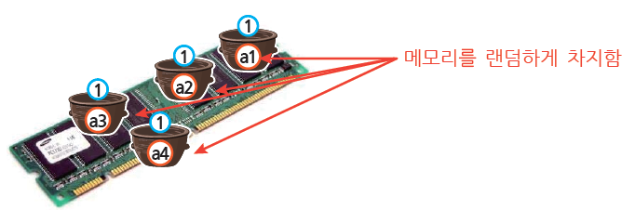
여러 개의 변수 선언
여러 개의 변수가 필요한 경우 변수를 선언하는 방법
메모리에 할당 시 그 위치는 규칙적이지 못하다.
int a1, a2, a3, a4, a5, a6, a7, a8, a9, a10;

Slide 4
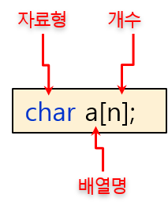
배열의 선언 방법
여러 개의 변수를 선언할 때 일일이 변수의 자료형과 변수명을 나열하는 번거로움을 피하기 위하여 C언어에서는 배열의 기법을 사용하여 메모리를 활용
다음과 같이 배열을 선언

Slide 5
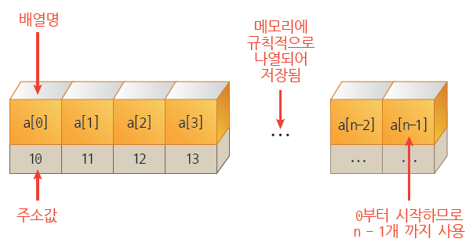
메모리에 배열 저장
int의 크기를 갖는 변수를 총 n개를 선언하고 그 이름은 a라고 명명하고, 이는 메모리에 다음과 같이 저장

Slide 6
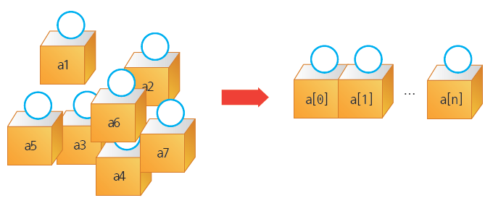
배열의 활용 - 다양한 변수들의 간소화

Slide 7
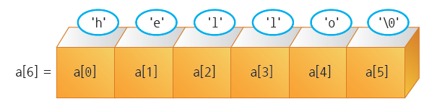
배열의 활용 - 문자열의 처리

Slide 8
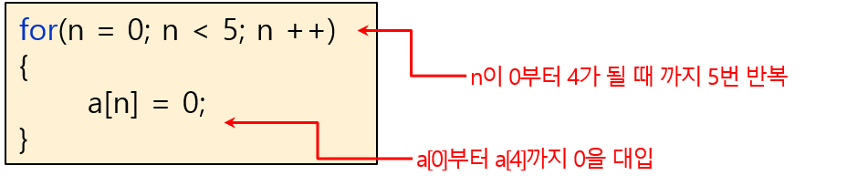
반복문을 활용한 배열의 사용

Slide 9
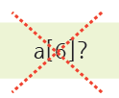


배열을 사용할 때의 주의사항-1
선언한 배열의 길이와 사용하는 배열의 길이가 일치해야 한다.
- a[5]로 선언한 배열에 a[6]은 접근할 수 없다(쓰레기 값이 로드된다).

Slide 10
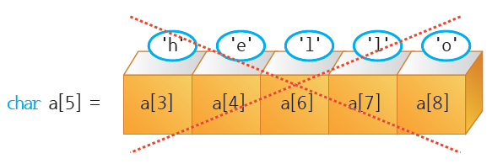
배열을 사용할 때의 주의사항-2
선언한 길이만큼의 배열은 그 순서가 반드시 0부터 차례대로 1씩 증가되어야 한다.
- a[5]로 선언했다면 a[0] 부터 a[4] 까지 사용해야 하며, 중간에 0~4 이외의
숫자는 사용할 수 없다.

Slide 11
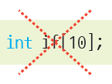
배열을 사용할 때의 주의사항-3
배열의 이름도 일반 변수의 이름 규칙과 같이 키워드는 사용할 수 없다

Slide 12
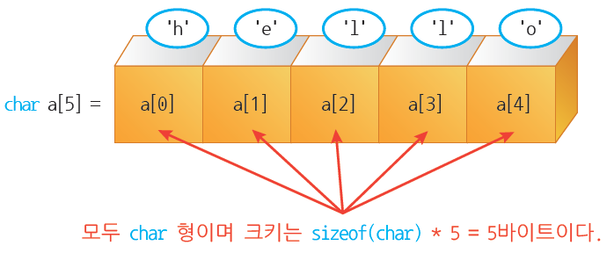
배열을 사용할 때의 주의사항-4
선언한 배열의 자료형은 배열의 전체에 해당하는 자료형이며, 배열의 크기는 전체 배열 수에 비례한다.

Slide 13
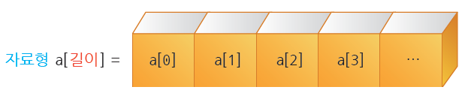
1차원배열
배열의 시작부터 끝까지 하나의 종을 이루며 열거된 배열

Slide 14
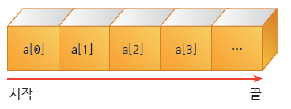
1차원 배열이란?
배열이 하나의 열을 이루며 원소를 나열한 것

Slide 15
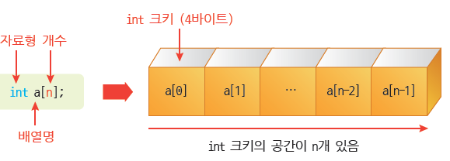
1차원 배열의 선언

Slide 16
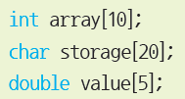
1차원 배열의 선언 예
array라는 이름의 배열은 하나의 원소의 크기가 4바이트인 공간 10개를 할당
storage라는 배열은 하나의 원소의 크기가 1바이트인 20개의 공간을 할당
value라는 배열은 하나의 원소의 크기가 8바이트인 5개의 공간을 할당

Slide 17
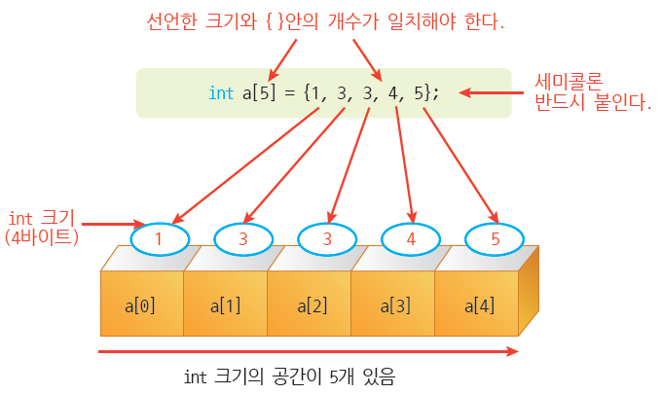
1차원 배열의 초기화
변수를 초기화하듯이 배열도 최초 선언될 때 초기화할 수 있다.
배열을 선언함과 동시에 초기화를 같이 수행하는 문장

Slide 18
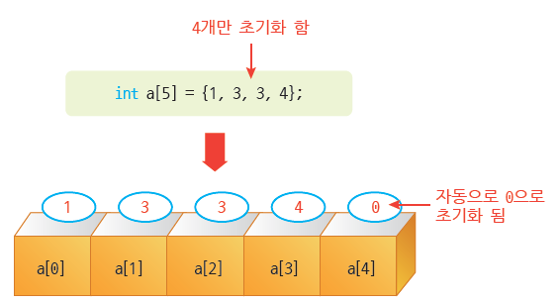
쓰레기 값이 대입된 배열의 초기화
선언한 개수보다 초기화를 적게 했다면, 순서대로 마지막에 초기화하지 않은 배열은 자동으로 0값이 대입

Slide 19
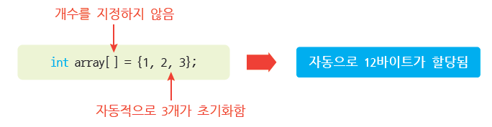
자동으로 배열의 크기가 할당되는 경우의 배열 초기화
배열의 개수를 지정하지 않고 3개의 항목만 초기화하면 array 라고 하는 배열의 크기는 4바이트의 공간이 3개가 되어 자동으로 12바이트가 할당

Slide 20
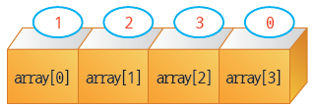


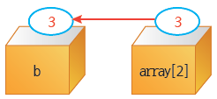


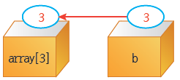
1차원 배열의 사용 및 접근

Slide 21
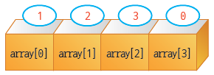


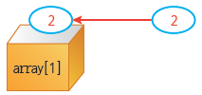


배열의 초기화와 대입의 관계

Slide 22
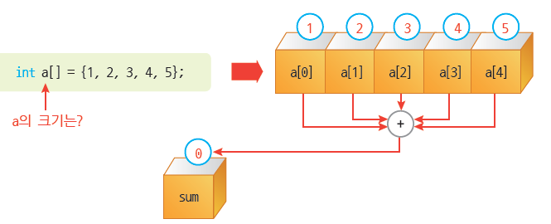
실습 1
배열의 크기를 계산하고, 배열내의 원소들의 총합을 구하는 프로그램을 작성한다.

Slide 23
// C_EXAMPLE\ch8\ch8_project1\array1.c
#include <stdio.h>
void main(void)
{
int a[] = {1, 2, 3, 4, 5}; // a의 크기는 5*4바이트
int i, sum = 0; // i는 for문에 사용, sum은 합을 저장
printf("배열 a의 크기는 %d \n", sizeof(a));
// i가 0부터 5가 될때까지 5번 반복
for(i = 0; i < 5; i++)
{
sum += a[i]; // sum = sum + a[i]
} // for
printf("1부터 5까지의 합은 %d \n", sum);
} // main()
1차원 배열의 선언과 동시에 초기화
a배열의 크기를 바이트 단위로 반환
a배열의 원소값을 얻어옴
a[0]부터 a[4]까지의 합을 더함

Slide 24
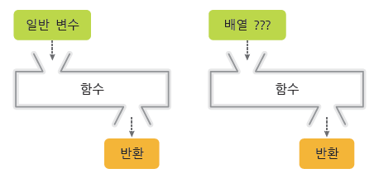
함수의 인수 전달
일반적으로 함수를 호출할 때 함수가 정의되어 있는 형식에 따라 인수를 전달해야 하는지, 아니면 인수없이 함수만 호출하는 것인지를 결정한다

Slide 25
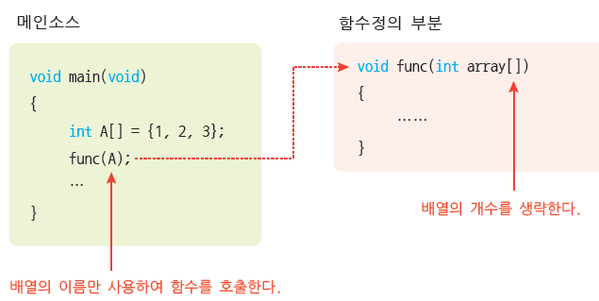
1차원 배열의 인수 전달
함수를 호출할 때는 배열명만 사용하고, 함수를 정의부분에서 인수로 사용하고자 하는 배열은 대괄호([ ])안의 개수는 기입하지 않는다.

Slide 26
문자배열이란?
문자열을 처리할 때 사용하는 방법으로 1바이트의 문자를 1바이트 크기의 배열 공간에 한 문자씩 삽입하여 전체 문자열을 다룰 때 유용하다.
화면에 “hello”라는 문자를 출력하고자 한다면, 지금까지 배웠던 과정으로는 다음과 같이 선언할 것이다.

Slide 27
hello 라는 문자를 찍기 위한 프로그램
소스코드
#include <stdio.h>
void main(void)
{
char str[] = {'h', 'e', 'l', 'l', 'o'};
printf("% s \n", str);
} // main()
문자열을 찍기 위한 printf()문의 출력형식 지정문자
실행결과 확인해보기
쓰레기 값이 존재

Slide 28
NULL 문자를 삽입한 배열 프로그램
소스코드
#include <stdio.h>
void main(void)
{
char str[] = {'h', 'e', 'l', 'l', 'o', 0 };
printf("% s \n", str);
} // main()
NULL문자 ('\0')를 대입해도 됨
문자열을 찍기 위한 printf()문의 출력형식 지정문자
실행결과 확인해보기

Slide 29

문자배열의 읽기 쓰기
문자배열도 일반 int 배열 등과 마찬가지로 각각의 배열 원소들을 읽거나 쓸 수 있다.

Slide 30
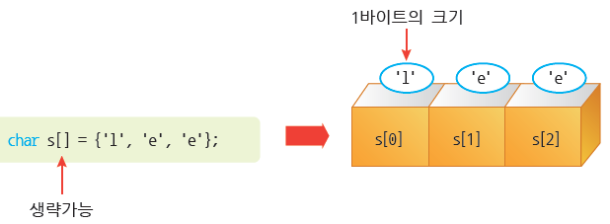
문자배열의 크기
문자는 char 자료형에 1바이트의 크기를 갖는다.
이를 배열로 선언하여 문자열을 만들게 되면, 문자열의 문자 개수에 NULL 문자를 포함한 크기를 갖는다.

Slide 31
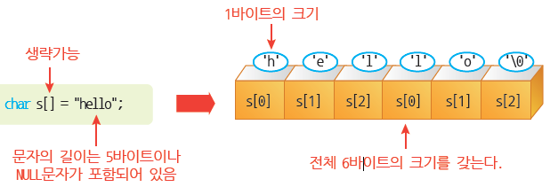
문자배열의 선언
문자열을 선언할 때에는 이중인용부호(“ ”)를 사용하는 것이 일반적이다.
이중인용부호를 사용하면 크기는 6바이트가 되며 자동으로 문자열의 끝에 NULL 문자가 추가된다.

Slide 32

잘못된 배열의 선언
“hello”라는 문자열을 배열의 길이를 생략하지 않고, 다음과 같이 지정한다면 에러가 발생할 것이다.
C 언어는 이중인용부호(“ ”) 안의 내용을 문자열로 인식하고 항상 끝에 NULL 문자를 삽입하기 때문

Slide 33
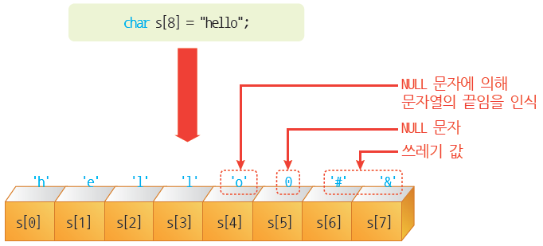
문자열의 끝
1바이트의 크기를 갖는 문자는 단일인용부호(‘’)로 표현
1바이트 크기를 갖는 문자가 여러 개 존재할 때는 이중인용부호(“”)를 사용하는 것이 일반적

Slide 34
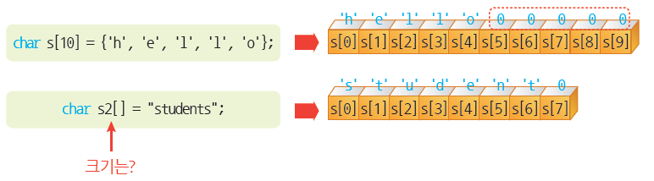
문자배열을 선언하고 각 원소를 확인하는 프로그램
이중인용부호(“ ”)를 사용하여 문자배열을 선언하고, 일반 배열처럼 문자를 저장하여 2개의 문자배열을 선언하고, 이를 각각 출력하는 프로그램을 작성한다.

Slide 35
실습 2
// C_EXAMPLE\ch8\ch8_project4\array4.c
#include <stdio.h>
void main(void)
{
char s[10] = {'h', 'e', 'l', 'l', 'o'}; // 10개의 공간에 5글자를 대입
char s2[] = "students"; // 문자열 초기화
// s을 %를 이용하여 출력하고, s[5]의 자리의 문자를 확인
printf("s = %s, s[5] = %d \n", s, s[5]);
// s2[3]의 문자를 출력함
printf("s2[3] = %c \n", s2[3]);
// s2의 크기를 출력
printf("sizeof(s2) = %d \n", sizeof(s2));
printf("%s %s \n", s, s2);
} // main()
10개의 공간을 설정했으나, 5개의 공간에만 문자가 저장되고, 그 외의 공간에는 0이 자동으로 삽입됨
s[5]에 0이 삽입되어 정상적으로 문자열이 출력됨
문자배열의 크기는 문자길이 + 1바이트

Slide 36
과제 7-1
두 문자열의 사전적 순서로 어떤 것이 앞서는가?
문자열 비교란 문자열의 길이를 비교하는 것이 아닌 문자열의 사전적 순서를 정하는 것이다.
즉, 사전에서 어떤 문자열이 먼저 나오느냐 하는 것을 의미
사전에서 순서를 정하는 규칙은 다음과 같다.
단어의 앞에서부터 문자들을 하나씩 비교하다 보면 처음으로 달라지는 문자가 있는데 그 문자의 알파벳 순서가 빠른 것을 먼저 표기한다.
알파벳 순서가 빠르면 아스키코드값이 작으므로 사전에 먼저 나오는 문자열을 작은 문자열로 처리한다.
p
e
a
c
h
\0
==
==
==
<
p
e
a
r
\0

Slide 37
과제 7-2
크기가 10인 Int형 배열3개를 선언 후 9자리 이하의 수를 두 번 입력 받는다.
입력받은 수의 합을 크기가 10인 배열에 저장하여 출력한다.
각 배열은 0으로 초기화한다.
999999999+999999999=1999999998
1234+123=1357
235+996=1231
2
3
5
0
0
0
0
0
0
0
0
+
9
9
6
0
0
0
0
0
0
0
0
1
2
3
1
0
0
0
0
0
0
0

